Slide 1


Základní škola a Mateřská škola generála Pattona Dýšina, příspěvková organizace
AUTOR: Mgr. Marie Benabdelmalek
NÁZEV: VY_32_INOVACE_2B_10
TÉMA: Český jazyk pro 3. ročník
ČÍSLO PROJEKTU: CZ. 1. 07/ 1. 4. 00/ 21. 1843

Slide 2
Vyjmenovaná slova po S
syn
sytý
sýr
syrový
sychravý
usychat
sýkora
sýček
sysel
syčet
sypat

Slide 3

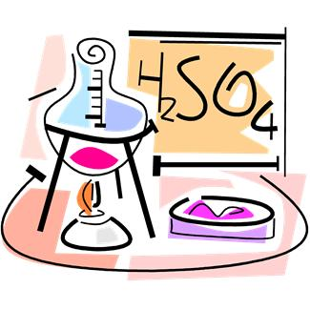
Chytáky u vyjmenovaných slov po S
SÝRA x SÍRA
Snědl zbylý kousek sýra.
Síra na zápalky je prvně žlutá.

Slide 4


SYTÝ x SÍTI
Jsem sytý jídla bylo dost.
Rád se houpám v síti.

Slide 5

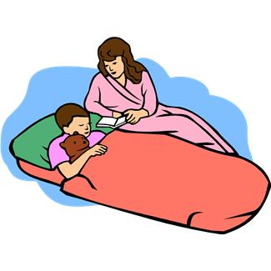
U SYNA x USÍNÁ
U syna je třeba dohled.
Pravidelně usíná u čtení knihy.

Slide 6
Doplňte y,ý nebo i,í a zdůvodněte.
s_dlo vlády, s_ra je nerost, dej mi kus s_ra, máma us_ná, hlas_tá hudba, nejs_lnější kluk ve třídě, s_lný uragán, kaluže vys_chají, s_rový brambor, olomoucký s_reček, jahodový s_rup, velké ús_lí, s_pký sníh, s_lonové vlákno, kl_katá s_lnice, os_řelé dítě, zm_je zas_čela, las_čka přeběhla s_lnici, l_stí na os_ce, mladý s_sel, vys_lující horko, nefunkční vys_lačka, otec se s_nem, déšť zes_lil, vánoční bes_dka.
í
í
ý
í
i
i
i
y
y
y
i
i
y
i
i
i
i
i
y
i
i
i
i
y
i
í
y
í
í

Slide 7
Spojte správná dvojice
tavený
s___vá
s___rové
nenas____tný
s___slova
s___nova
s___chravé
has___čský
vys___pat
sbor
nora
člověk
počasí
holubička
písek
maso
s___r
zás___lka

Slide 8
Obrázky použité z :
http://office.microsoft.com/cs-cz/images/results.aspx?qu=s%C3%BDr&ex=1#ai:MC900441776|
http://office.microsoft.com/cs-cz/images/results.aspx?qu=kyselina&ex=1#ai:MC900410905|mt:1|
http://office.microsoft.com/cs-cz/images/results.aspx?qu=houpac%C3%AD+s%C3%AD%C5%A5&ex=1#ai:MC900351296|mt:1|
http://office.microsoft.com/cs-cz/images/results.aspx?qu=potrava&ex=1#ai:MC900058348|mt:1|
http://office.microsoft.com/cs-cz/images/results.aspx?qu=syn&ex=1#ai:MC900089442|mt:1|
http://office.microsoft.com/cs-cz/images/results.aspx?qu=syn&ex=1#ai:MC900056947|mt:1|
Autorem materiálu a všech jeho součástí,
není-li uvedeno jinak, je Mgr. Marie Benabdelmalek

Slide 9
ANOTACE
1. snímek
Úvod
2.Snímek
3. snímek
Chyták – síra x síra
4. Snímek
5. snímek
Chyták – u syna x usíná
6. Snímek
Představení vyjmenovaných slov po S
Chyták – sytý x síti
Děti doplní y,ý nebo i,í
Správné odpovědí se při kliknutí po řádcích zobrazí
7. Snímek
Děti spojí dvojice které k sobě patří
Pro kontrolu se objeví šipky

